Slide 1


Commission Thématique
Erosion, ruissellement et inondations
Président: Monsieur Patrick CRESTOT
Réunion du 8 juillet 2021

Slide 2
Ordre du jour
Introduction
Rappel sur le SAGE Authie
Les objectifs de la commission thématique
Les enjeux et orientations du SDAGE 2022-2027
Le travail déjà réalisé dans le SAGE Authie
Le risque d’inondation sur le territoire de l’Authie
Les risques naturels du territoire
La prévention des risques sur le territoire
L’étude d’opportunité pour l’élaboration d’un PPRI Vallée de l’Authie
L’érosion des sols et le ruissellement sur le territoire
Les facteurs naturels et humains
La lutte contre l’érosion et le ruissellement

Slide 3
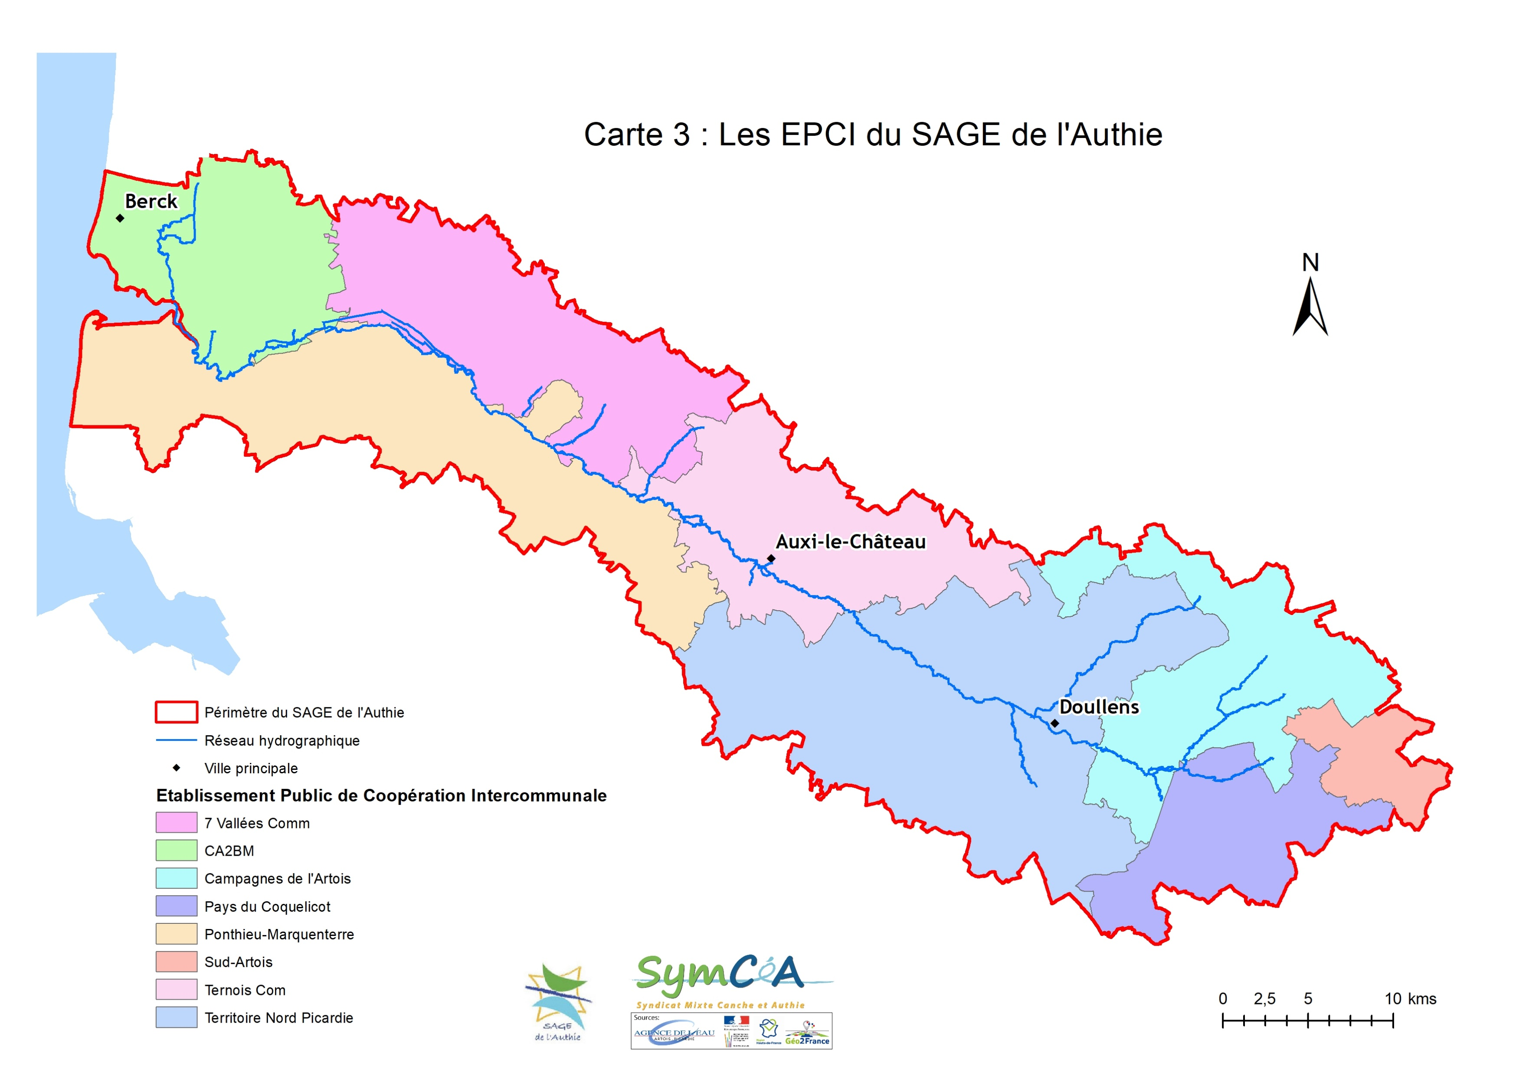
Introduction
Rappel sur le SAGE Authie
Périmètre arrêté en 1999
Surface de 1253 km²
2 départements
8 EPCI
155 Communes (82 PdC et 73 Somme)
Environ 80000 habitants
Authie (source coigneux et se jette dans la manche)
Structure porteuse:
Syndicat Mixte de la Canche et de l’Authie (Symcéa)
Notes:
Symcéa

Slide 4
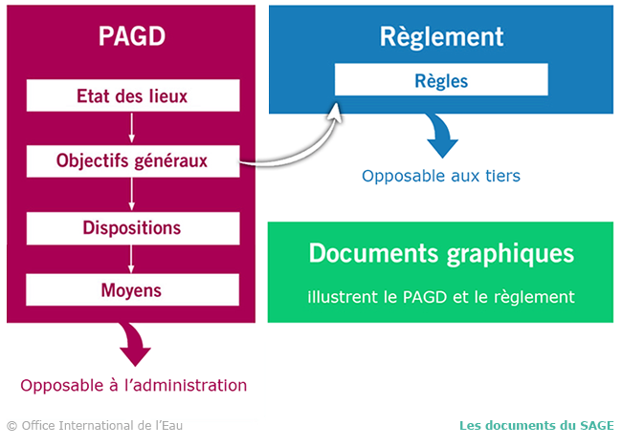
Introduction
Les différentes documents du SAGE
Les objectifs de la CLE Authie
Poursuivre l’élaboration du SAGE
Approuver le SAGE (objectif 2023)
Mettre en œuvre le SAGE
Communiquer sur le SAGE
Etats des lieux/diagnostic
Enjeux et objectifs
Orientations et dispositions
Les 4 groupes de travail:
Commission Thématique Gestion des milieux aquatiques
Commission thématique Erosion, ruissellement et inondations
Commission thématique Gestion de la ressource en eau
Commission thématiques Communication, développement du territoire
Moyens
PAGD = Plan d’Aménagement et de Gestion Durable

Slide 5
Introduction
Les objectifs de la commission thématique
1ère étape = =valider l’état des lieux/diagnostic
2ème étape = définir le ou les enjeux
3ème étape = définir les objectifs
Validation en commission permanente le 15 décembre et en CLE le 3 février 2022
4ème étape = définir les mesures (orientations et dispositions) du PAGD
5ème étape = définir les règles du règlement
6ème étape = définir les indicateurs
Le SAGE Authie devra être compatible avec le SDAGE 2022-2027
2021
2022
Notes:
.

Slide 6
Les enjeux, objectifs et orientations du SDAGE 2022-2027
Enjeux | Objectifs | Orientations | Dispositions
Enjeu A : Maintenir et améliorer la biodiversité des milieux aquatiques | Objectif 1.1: Améliorer la physico-chimie générale des milieux | Orientation A-4 : Adopter une gestion des sols et de l’espace agricole permettant de limiter les risques de ruissellement, d’érosion, et de transfert des polluants vers les cours d'eau, les eaux souterraines et la mer
Enjeu C : S'appuyer sur le fonctionnement naturel des milieux pour prévenir et limiter les effets négatifs des inondations | Objectif 3.1: Prévenir et gérer les crues, inondations et submersions marines | Orientation C-1 : Limiter les dommages liés aux inondations. | Préserver le caractère inondable des zones identifiées (notamment dans les PPRI)
 |  | Orientation C-2 : Limiter le ruissellement en zones urbaines et en zones rurales pour réduire les risques d’inondation et les risques d’érosion des sols et coulées de boues.
 | Objectif 3.2: Prévenir et restaurer la dynamique naturelle des cours d’eau | Orientation C-3 : Privilégier le fonctionnement naturel des bassins versants
 |  | Orientation C-4 : Préserver et restaurer la dynamique naturelle des cours d’eau

Slide 7
Le travail déjà réalisé dans le SAGE Authie
Enjeu Pas défini | Objectif général Validé | Objectifs spécifiques Validés | Orientations Définies mais non validées | Dispositions Définies mais non validées
Proposition: La maîtrise du risque sur le bassin versant de l’Authie | Limiter le risque d’inondation | Lutter contre le ruissellement sur les terres agricoles | Mettre en place une animation territoriale à l’échelle du bassin versant | La Commission Locale de l’Eau préconise la mise en place d’une animation territoriale sur le bassin versant de l’Authie dans le but d’initier de façon durable des techniques agronomiques permettant de lutter contre l’érosion (travail simplifié du sol, non labour, couverts d’inter-cultures, travail perpendiculaire à la pente, etc.).
 |  | Améliorer la connaissance du fonctionnement hydraulique de la Vallée de l’Authie |  | .
 |  | Favoriser la cohérence des programmes de lutte contre les inondations à l’échelle du bassin versant
Notes:
Enlever l’objectif général « limiter le risque d’inondation »
Mettre plutôt en objectif « limiter le risque d’inondation à l’échelle du bassin versant » à la place de « favoriser la cohérence des programmes de lutte contre les inondations à l’échelle du bassin versant ».
Mettre plutôt ca en orientation

Slide 8
Le risque d’inondation sur le territoire de l’Authie
Les risques naturels du territoire
Mouvement de terrain;
Submersion marine qui concerne le Littoral;
Inondations par remontée de nappe, par débordement de cours d’eau ou par ruissellement
Ruissellement et érosion des sols générant des coulées de boue

Slide 9
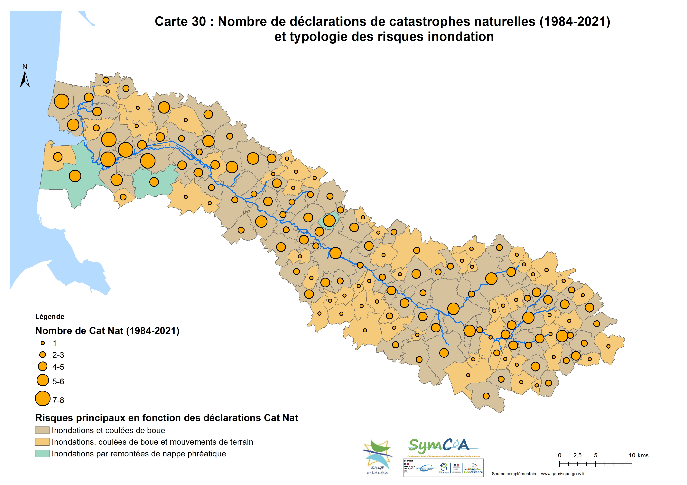
Le risque d’inondation sur le territoire de l’Authie
383: nombre de fois qu’une commune a été citée dans un arrêté de catastrophes naturelles depuis 1984
Totalité du territoire touché par le risque d’inondation
Majoritairement inondations par ruissellement et coulées de boues
Mise en place de Plans de Prévention sur le territoire
PAPI Bresle-Somme-Authie approuvé en 2015
Notes:
Beaucoup d’arrêtés de catastrophes naturelles dans les années 1990, avec une pause début des années 2000 suite notamment à la mise en place des plans de prévention et une nouvelle augmentation depuis les années 2010:
Totalité du territoire est touché par le risque d’inondation
Principalement les communes situées en fond de vallée qui ont été le plus touchées
Majoritairement des inondations par ruissellement avec des coulées de boues.
Mise en place de plans de prévention depuis 1995 sur tout le territoire
Programme d’Action et Prévention des Inondation approuvé en 2015 axé sur les risques littoraux.

Slide 10
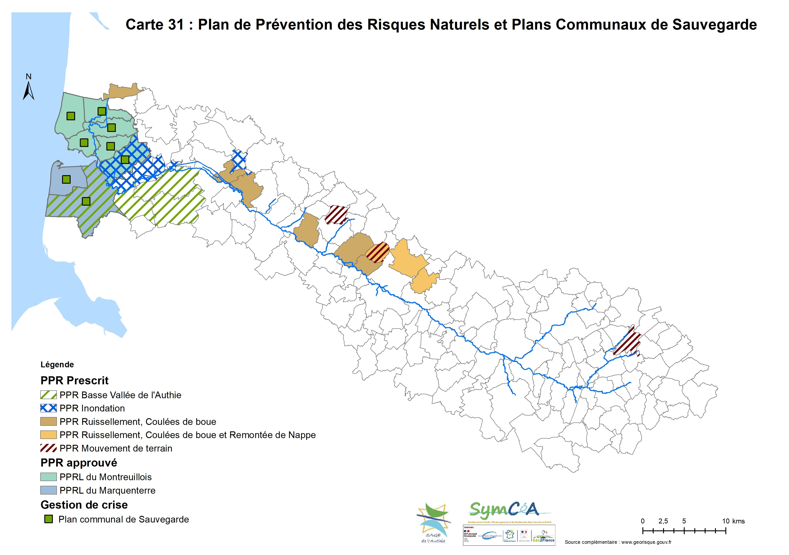
Le risque d’inondation sur le territoire de l’Authie
La Prévention des risques sur le territoire
18 PPR prescrits (15 PPRI et 3 PPR Mvt terrain)
2 PPR Littoraux approuvés
8 Plans Communaux de Sauvegarde (PCS)
Etude d’opportunité pour l’élaboration d’un PPRI Vallée de l’Authie en cours depuis 2019
Notes:
Il y a 18 PPR prescrits: 15 pour le risque d’inondation dont un PPRI intercommunal basse Vallée de l’Authie (Quend, Villers-sur-Authie, Nampont-Saint-martin et Vron)
Il y a 2 PPR Littoraux approuvé: PPRL du secteur du Montreuillois (Berck, Conchil-le-Temple, Waben, Verton, Groffliers et Rang-du-Fliers)
PPRL du Marquenterre Baie-de-Somme (Fort-Mahon et Quend)
8 PCS sont mis en place sur le territoire, qui correspondent aux communes avec un PPR approuvé → c’est une obligation.
Une étude d’opportunité pour l’élaboration d’un PPRI Vallée de l’Authie est en cours depuis 2019
Différence entre prescrit et approuvé → prescrit pas de servitude d’utilité publique c’est-à-dire qu’il n’y a de réglementation concernant les construction mais par contre le préfet peut utiliser en cas d’urgence pour s’opposer à certain projets grâce à l’atlas inondable.

Slide 11
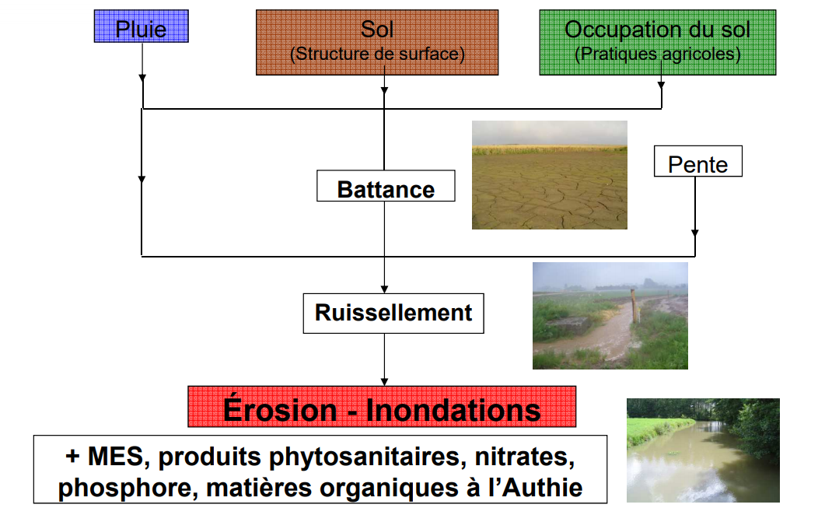
L’érosion des sols et le ruissellement sur le territoire
Hydrocarbure Aromatique Polycyclique
40% de la pollution des HAP dans l’Authie provient de ruissellement (Edl SDAGE)
Notes:
L’érosion des sols et le ruissèlement est un problème majeur sur le territoire et plusieurs facteurs en sont la causes. D’abord des facteurs naturels avec la pluie car il pleut beaucoup chez nous qui tombe sur un sol naturellement (limons + argile) favorable à la battance (formation d’une croûte superficielle suite à l’impact de la pluie) accentué par les pratiques culturales.
Lorsque la pluie revient sur ce sol battant + une pente → ruissellement → erosion et inondation
Cela cause des problèmes sur les biens: perte de terre agricole, impact sur le batît mais aussi impact sur la qualité de l’eau (apport de MES, de produits phytosanitaires, de nitrates et phosphore et HAP
Erodabilité du sol = vulnérabilité du sol à l’érosion basé sur ces caractéristiques physiques (texture du sol, structure, teneur en MO, perméabilité). Les sols avec une plus grande résistance à l’érosion sont ceux dans lesquels l’eau s’infiltre rapidement, ceux riche en MO, et ceux dont la structure est améliorée, (sable) contrairement aux limons et certains sol argileux.
Battance = désagrégation du sol suite à la pluie et formation d’une croûte lorsque le sol sèche

Slide 12
L’érosion des sols et le ruissellement sur le territoire
Etat de la masse d’eau FRAR05 Authie selon la Directive Cadre sur l’Eau (DCE)
Critères (Station de mesures = Dompierre-sur-Authie) | Etat | Prévisions Cycle 1 et 2 | Prévisions Cycle 3 | Substances déclassantes
Etat écologique | Bon | Atteint en 2015 | Objectif de non dégradation
Etat chimique (avec HAP) Etat chimique (sans HAP) | Mauvais Bon | Bon état en 2027 Atteint en 2015 | Report de délai à 2033 dû à la faisabilité technique | HAP
Notes:
Le territoire du SAGE est concerné par 3 masses d’eau (la masse d’eau souterraine, la masse d’eau Littoral et la masse d’eau de l’Authie FRAR05). La Directive Cadre sur l’Eau de 2000 a pour objectif le bon état des masses d’eau européenne. Quel est l’état de la masse d’eau de l’Authie?

Slide 13
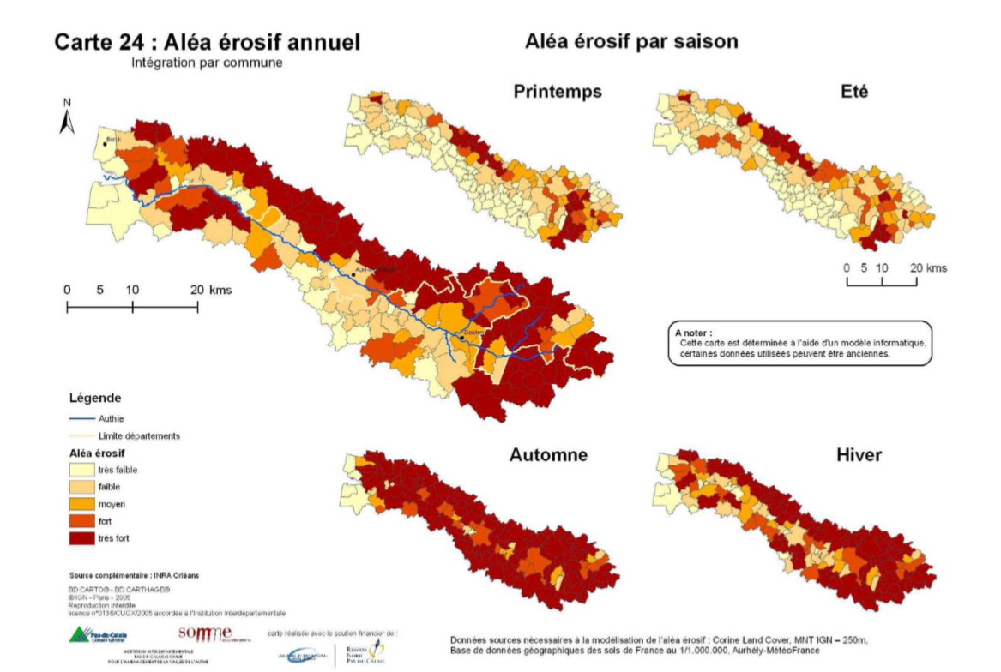
L’érosion des sols et le ruissellement sur le territoire
Les facteurs naturels
La pédologie → sols majoritairement lessivés et battants (couche de limon) favorisant l’érosion et le ruissellement
Le relief → pente > 15% sur les versants et des pentes faibles mais longue sur les plateaux
La pluie → pluie fréquente automne/hiver et pluie orageuse au printemps
Notes:
Comme je l’ai dit tout à l’heure il y a des facteurs naturels responsables de l’érosion et du ruissellement….
Du coup, on a un aléa érosif fort toute l’année sur les plateaux et le versants du bassin et qui se généralise en fond de Vallée pendant l’automne et l’hiver

Slide 14
L’érosion des sols et le ruissellement sur le territoire
Les facteurs humains
L’augmentation des Surfaces Agricoles Utiles (SAU) par exploitation
de la SAU moyenne par exploitation en 30ans
Beaucoup de communes remembrées après la loi de 1941
→ Appauvrissement du milieux écologique (intensification agriculture, disparition d’éléments paysagers)
Aménagements Fonciers Ruraux prennent en compte l’environnement depuis la loi sur l’eau de 1992
Evolution de la SAU (ha) moyenne par exploitation de 1988 à 2019 (RGA et RPG 2019)
Notes:
Le 1er facteur humain c’est l’augmentation des Surfaces Agricoles Utiles par exploitation dû au remembrement rural instauré en 1941 dont l’objectif était d’avoir moins de parcelles agricoles mais plus grand. Beaucoup de communes ont été remembrées après guerre sans que l’environnement soit pris en compte → appauvrissement du milieux écologique avec une intensification de l’agriculture, disparition d’éléments paysagers pouvant lutter contre le ruissellement
Aujourd’hui le remembre rural est remplacé par l’Aménagement Foncier rural et ce dispositif doit en prendre en compte l’environnement depuis la loi sur l’eau de 1992 notamment par le biais d'études hydrauliques sont notamment réalisés

Slide 15
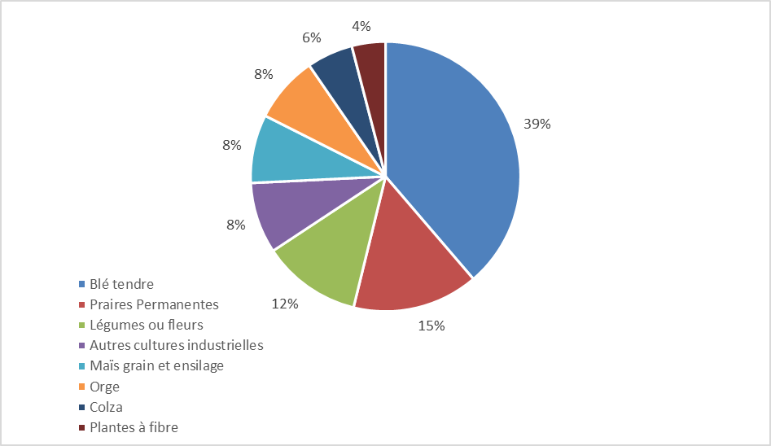
L’érosion des sols et le ruissellement sur le territoire
Les facteurs humains
L’occupation du sol
Agriculture = 85% du territoire
Culture hiver = 45%
Culture de Printemps = 40%
Prairie permanente = 15%
La pratique culturale
- sol nu en hiver en cas de récolte tardive
- travail du sol (labour, inter-rangs, tassement)
culture de printemps
L’urbanisation des axes de ruissellement
Part des types de culture sur le territoire (RPG 2019)
Notes:
Le 2ème facteur est l’occupation du sol et la pratique culturale
Déjà sur le territoire l’agriculture occupe 85% du territoire. On a une répartition assez homogène de culture d’hiver avec 45% et 40% printemps et environ un 15% de prairie permanente
Certaines cultures comme le Maïs, pomme de terre ou betterave laisse des sols nus en hiver notamment à cause de leur récolte tardive. Il y a également le travail du sol qui rentre en jeu comme le laboure, le travail inter-rangs, la phase de tassement du sol
RPG: Registre Parcellaire Graphique et RGA: Recensement Général Agricole

Slide 16
L’érosion des sols et le ruissellement sur le territoire
Les facteurs humains
La diminution des Surfaces Toujours en Herbe (STH)
STH de 7% en 30 ans
Retournement de prairies permanent régi par:
Programme d’Actions Régional (PAR) nitrate interdit en cas:
Zones humides
Pente >7%
Périmètre de protection et AAC captages
Politique Agricole Commune (PAC)
Interdiction, régime d’autorisation
Evolution des STH de 1988 à 2019 (RGA et RPG 2019)
Notes:
Un autre facteur humain est la diminution des Surfaces Toujours en Herbe. En 30 ans il y a une diminution de 7% de ces surfaces sur le bassin.
Il faut également savoir que le retournement de prairie est régi par le Programme d’Action Régionale en application de la Directive Nitrates qui interdit dans les zones vulnérables aux nitrates comme c’est le cas pour tout le territoire, de retourner une prairie situés dans une zone humide, dans une zone avec une pente de plus de 7% et dans les Périmètre de protection et Aire d’Alimentation des captages.
Le retournement de prairie est également liée à la PAC avec la mise en place un ratio régionale qui soit interdit le retournement, soit fait passer la région en régime d’autorisation avec une compensation ou soit il y a aucune contrainte.

Slide 17
L’érosion des sols et le ruissellement sur le territoire
La lutte contre l’érosion des sols et du ruissellement sur le territoire
Les enjeux de lutte contre le ruissellement et l’érosion des sols
Maîtriser la pollution de la ressource en eau
Protection des bien et des personnes
Limiter la perte de sol agricole
3 niveaux de lutte
Les actions agronomiques
Les aménagements légers (hydraulique douce): bande enherbée, fascine, haies
Les aménagements lourds: noue enherbée, fossé, bassin de rétention

Slide 18
L’érosion des sols et le ruissellement sur le territoire
La lutte contre l’érosion des sols et du ruissellement sur le territoire
Communale → pas forcément les moyens pour réaliser des études
Transfert à certains EPCI mais pas tous
Projets différents et études pas au même stade d’avancement sur le territoire
Animation territoriale en hydraulique douce portée par le Symcéa
Accompagnement des EPCI sur l’élaboration, le suivi et la mise en œuvre de leur programme
Partenariat avec la Chambre d’Agriculture du Pas-de-Calais
Volonté de créer une méthode commune avec SOMEA (association de la Chambre d’Agriculture de la Somme) pour les 3 EPCI de la Somme
Absence d’une démarche commune de lutte contre l’érosion et le ruissellement à l’échelle du bassin versant

Slide 19
L’érosion des sols et le ruissellement sur le territoire
EPCI | Compétence | Projets ou étude en cours
CA2BM | Oui | Elaboration d’un Plan de Gestion sur l’ex-Montreuillois accompagné par le Symcéa + diagnostic territoire réalisé sur l’ex-Opale-Sud
7 Vallées | Oui | Plan de Gestion hydraulique douce mis en œuvre par le Symcéa
Ternois com | Oui | Plan de Gestion hydraulique douce mis en œuvre par le Symcéa
Campagnes de l’Artois | Transfert en cours | Etude du BRGM + étude Pas-en-Artois + Plan de Gestion
Sud Artois | Oui | Etude en cours par un bureau d’étude
Ponthieu en Marquenterre | Transfert en réflexion | Diagnostic de territoire avec SOMEA
Pays du Coquelicot | Oui | Etude du BRGM
Territoire Nord Picardie | Oui | Etude hydraulique Chambre Agriculture 62 pour l’ex Doullennais + élaboration Plan de Gestion sur l’ex Bernavillois avec SOMEA/Symcéa

Slide 20
Prochaine échéance
Objectifs de la 2ème commission
Date? après le bureau de CLE du 5 octobre (retour sur les 1ères commissions)
Retour sur l’état des lieux/diagnostic qui sera envoyé à l’issue de cette réunion
Définition et validation de l’enjeu et des objectifs
Merci à tous

